Slide 1
Erasmus iskustvo u Braunschweigu
Toni Fijan
Frane Gverić

Slide 2
Korisne informacije – prije dolaska
Pročitati upute UniZg-a za Erasmus
Smještaj – tražiti na vrijeme
Privatni smještaj/Studentski dom
Peer Student Program
Uplatiti semestar prije dolaska - najbolje zbog studentskih prava i pogodnosti i prije početka predavanja

Slide 3
Korisne informacije – prvi dani
Orientation Meeting – izvor informacija
Studentska udruga Gauss Freunde
Centar stranih jezika – prijava što prije
Sportski centar – veliki izbor
Najbolje prijevozno sredstvo: bicikl

Slide 4
Korisne informacije - semestar
Odmah dogovoriti s profesorima svoje obaveze (+ hoćete li nešto odraditi na engleskom)
Predavanja s redovnim studentima
Saznati rokove za prijavu ispita
Ispiti (za neke postoji mogućnost pisanja na engleskom)

Slide 5
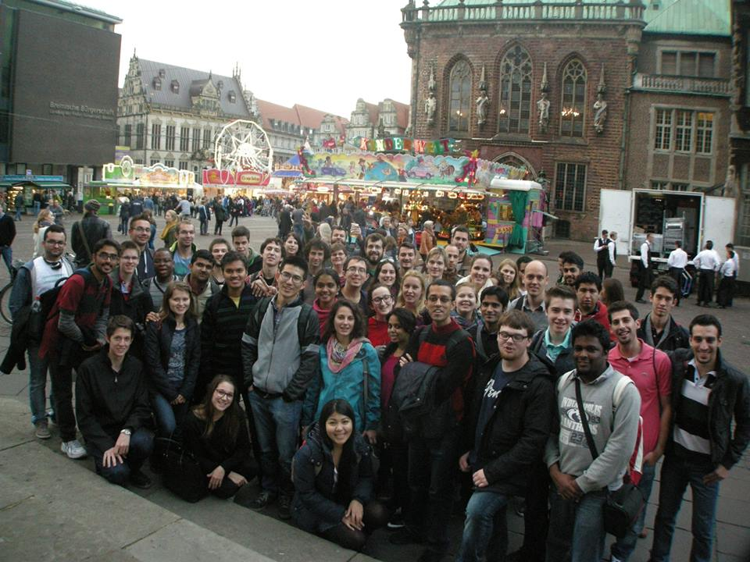
A sada ono najvažnije - zabava
Putovanja
Izleti
Tulumi
Događanja u studentskim udrugama

Slide 6
Glavna zgrada sveučilišta – 1745. Technische Universität Carolo-Wilhelmina zu Braunschweig TU Braunschweig

Slide 7
Dio ostalih prostorija

Slide 8
Michaelishof – stud. dom, sjedište Gauss Freunde prizemlje - 2x tjedno studentska pivnica

Slide 9
Schloss Arkaden – shopping mall i glavni gradski trg

Slide 10
Srednjovjekovni centar Braunschweiga

Slide 11
Hvala! ☺
Uživajte na Erasmusu!

